Slide 1
Факультет компьютерных наук (ФКН) НИУ ВШЭ, магистерская программа ПАО Сбербанк “Финансовые технологии и анализ данных” (ФТиАД)
Задание по курсу “Основы риск-менеджмента”
Москва, 2025 год
Оценка рыночного риска в 2021-2024
Выполнили студенты 1 курса ФТиАД:
Ткалич Леонид
Шамшединов Илья
Шумилин Андрей
Шурыгин Всеволод
Цель: выделить риск-факторы, построить и реализовать модель оценки рыночного риска по портфелю из 5 гос. облигаций, 10 акций и валюты (доллар и евро в одинаковой пропорции), провести простую количественную валидацию построенной оценки VaR

Slide 2
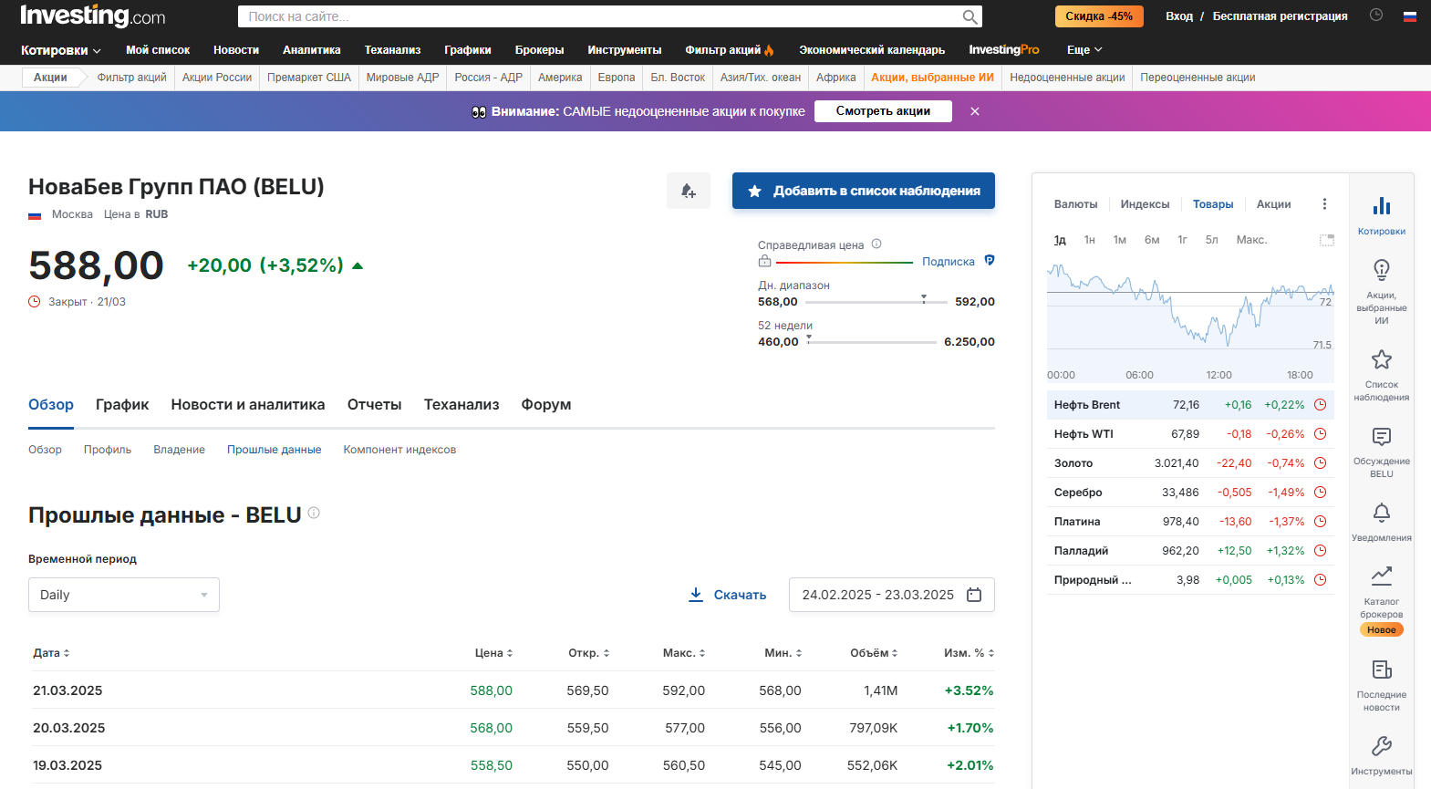
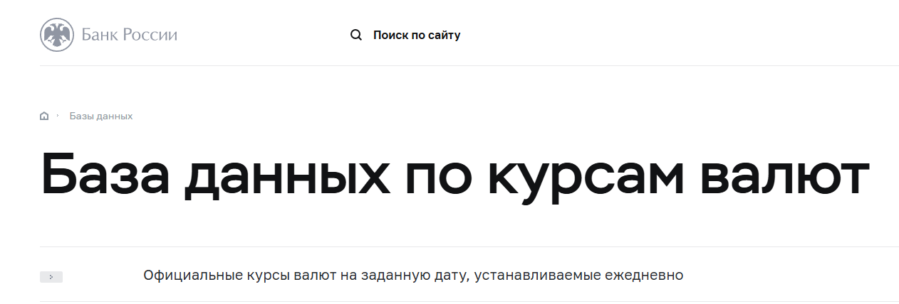
Оценка рыночного риска в 2021-2024
Выбор и загрузка необходимых данных
‹#›
ru.investing.com - данные о ценах закрытия акций и индексов.
2) cbr.ru - курсы валют

Slide 3
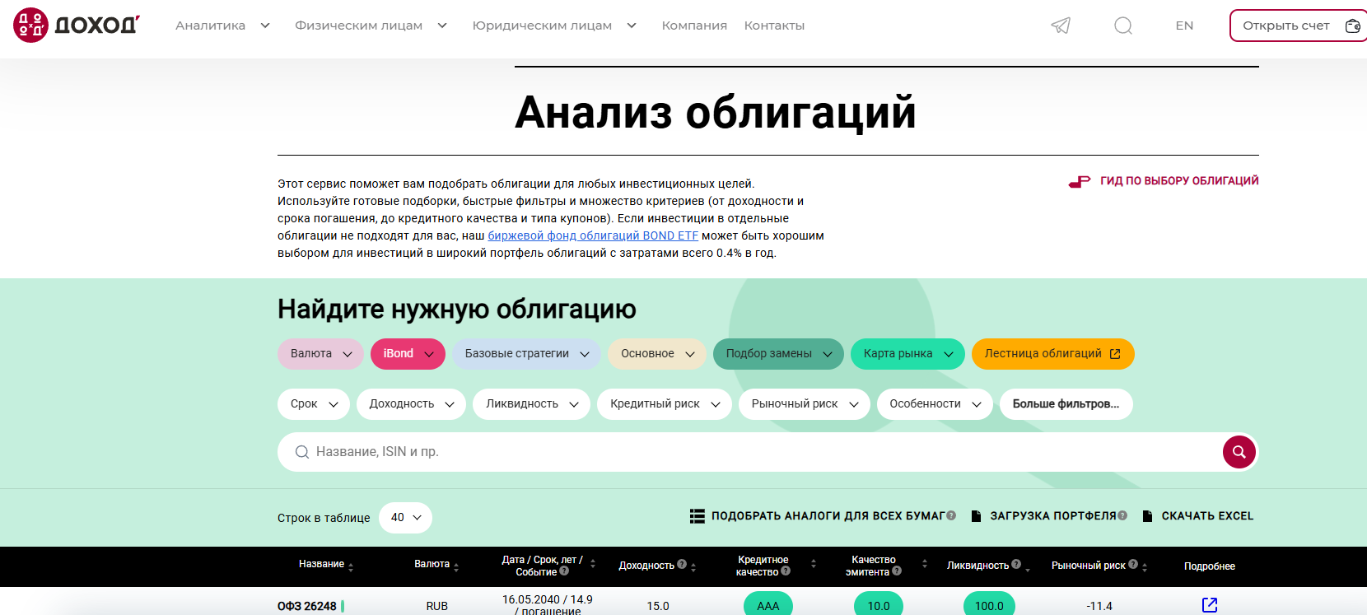

Оценка рыночного риска в 2021-2024
Выбор и загрузка необходимых данных
‹#›
4) cbonds.ru - ставки на разные промежутки, котировки облигаций и даты выплаты купонов
3) dohod.ru - списки облигаций

Slide 4
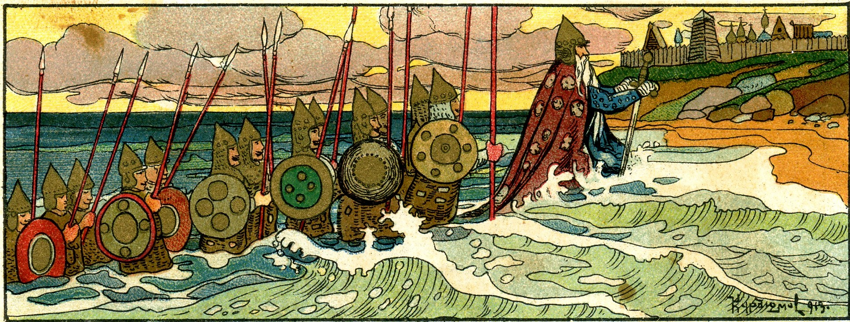








Оценка рыночного риска в 2021-2024
Выбор и загрузка необходимых данных
‹#›
SBER, YDEX, ROSN, PLZL, LKOH,
GAZP, NVTK, MOEX, CHMF, GMKN
Рассматриваемые 10 акций:

Slide 5
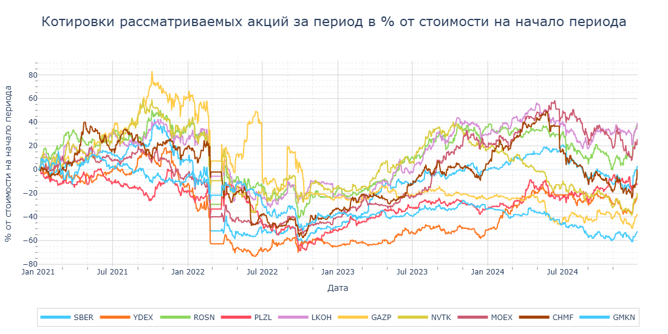
Оценка рыночного риска в 2021-2024
Выбор и загрузка необходимых данных
‹#›

Slide 6
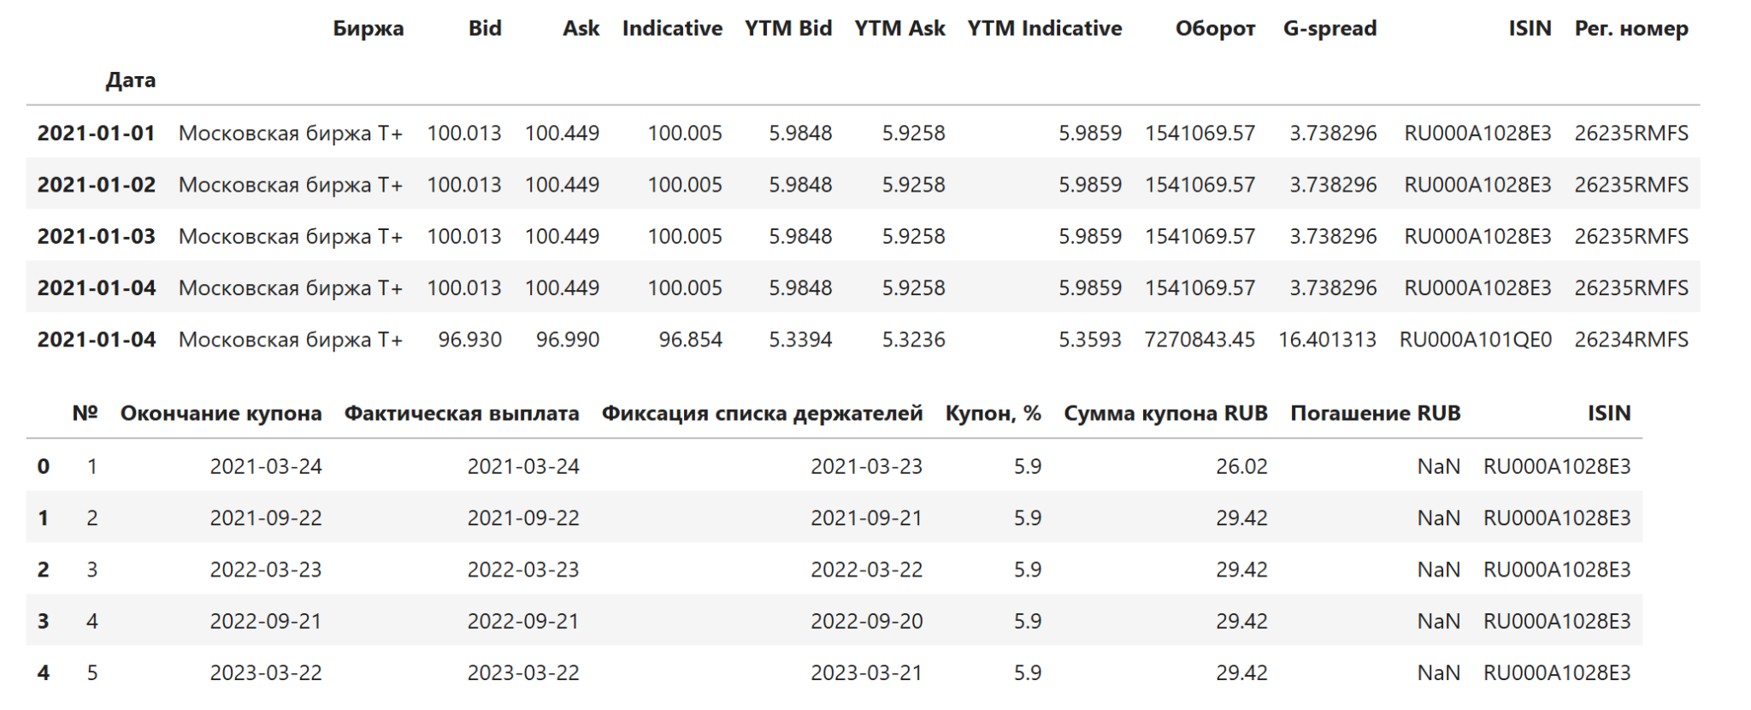
Оценка рыночного риска в 2021-2024
Выбор и загрузка необходимых данных
‹#›
Котировки 5 гос. облигаций без оферт с известными размерами выплат:

Slide 7
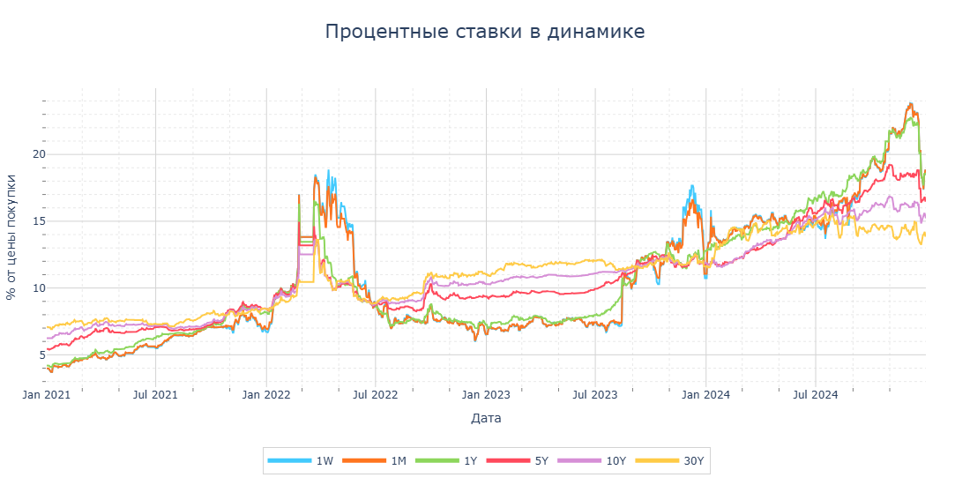
Оценка рыночного риска в 2021-2024
Выбор и загрузка необходимых данных
‹#›

Slide 8
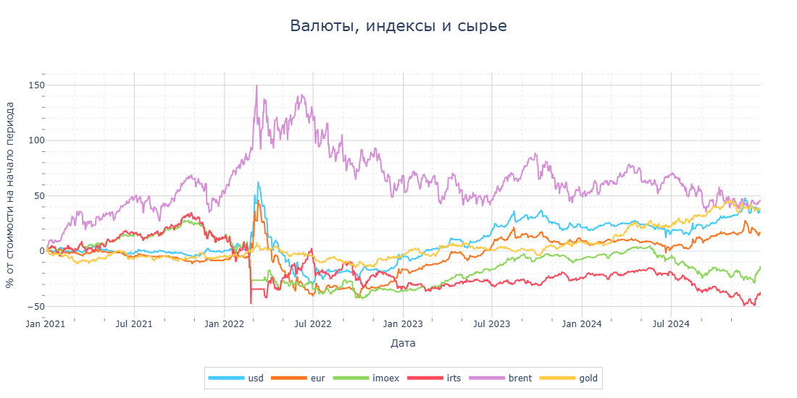
Оценка рыночного риска в 2021-2024
Выбор и загрузка необходимых данных
‹#›

Slide 9
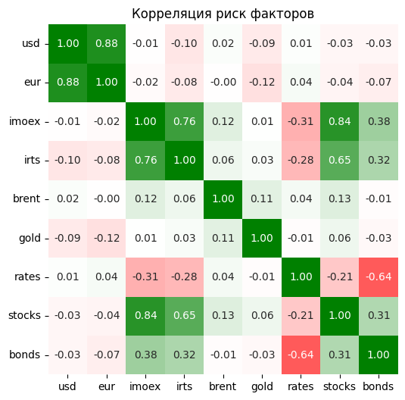
Оценка рыночного риска в 2021-2024
Анализ риск-факторов
‹#›
Оставим в матрице корреляций средние изменения по классам активов
Считаем датафрейм с изменениями в долях
Для процентных ставок смотрим просто разность, для остальных pct_change

Slide 10
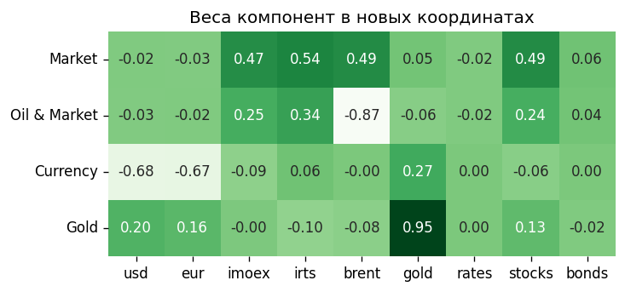
Оценка рыночного риска в 2021-2024
Анализ риск-факторов
‹#›
Полученные риск-факторы
Market - рыночный риск (40% дисперсии) - движение индекса и стоимости акций
Oil & Market - товарно-рыночный риск (31% дисперсии) - движение индекса и стоимости нефти
Currency - валютный риск (11.4% дисперсии) - изменение курса валют
Gold - изменение цен на золото (7.6% дисперсии) - изменение курса золота
Важно, что для 2 и 4 пунктов ключевые составляющие риска взяты с минусом, поэтому их интерпретация может быть не совсем очевидной

Slide 11
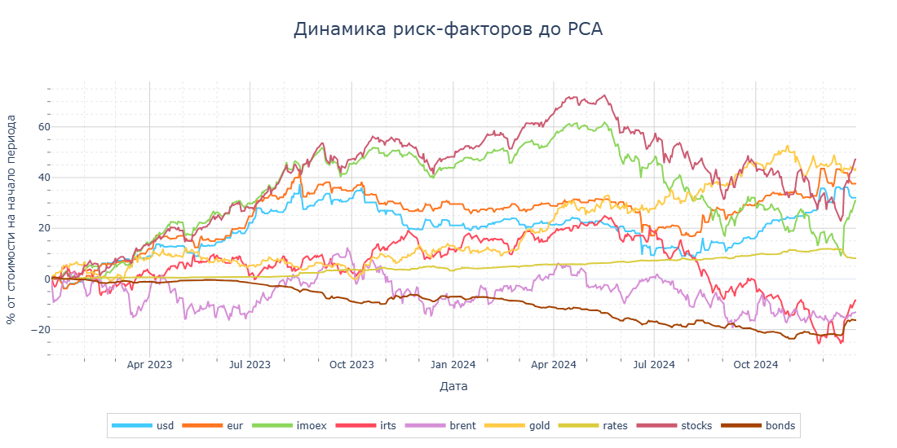
Оценка рыночного риска в 2021-2024
Анализ риск-факторов
‹#›

Slide 12
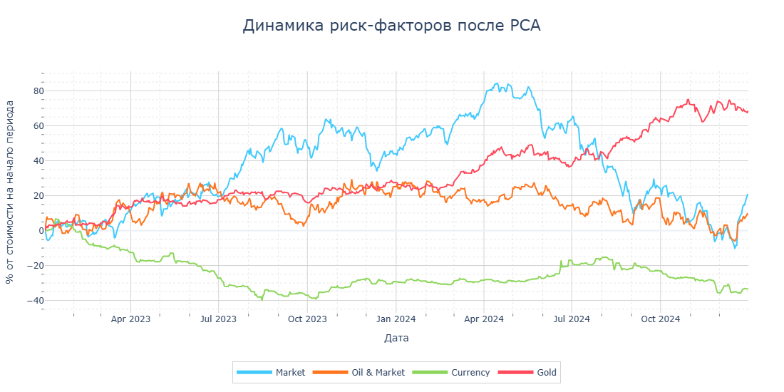
Оценка рыночного риска в 2021-2024
Анализ риск-факторов
‹#›

Slide 13
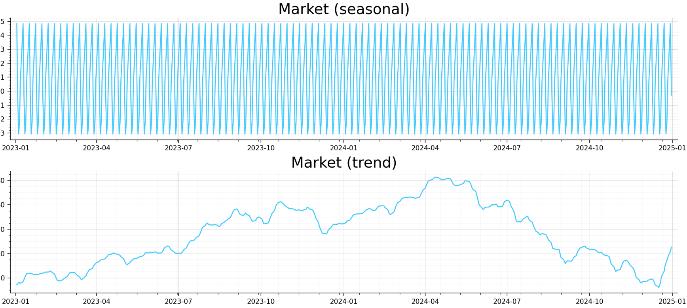
Оценка рыночного риска в 2021-2024
Анализ риск-факторов
‹#›
Стационарность: +

Slide 14
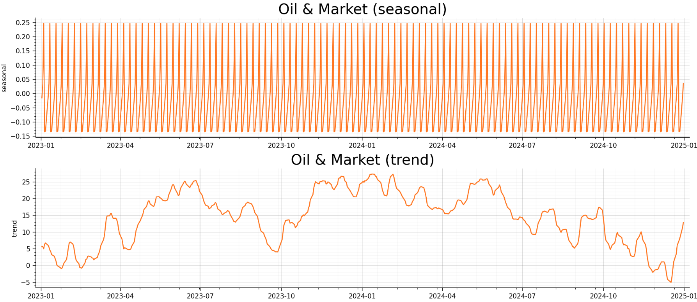
Оценка рыночного риска в 2021-2024
Анализ риск-факторов
‹#›
Стационарность: +

Slide 15
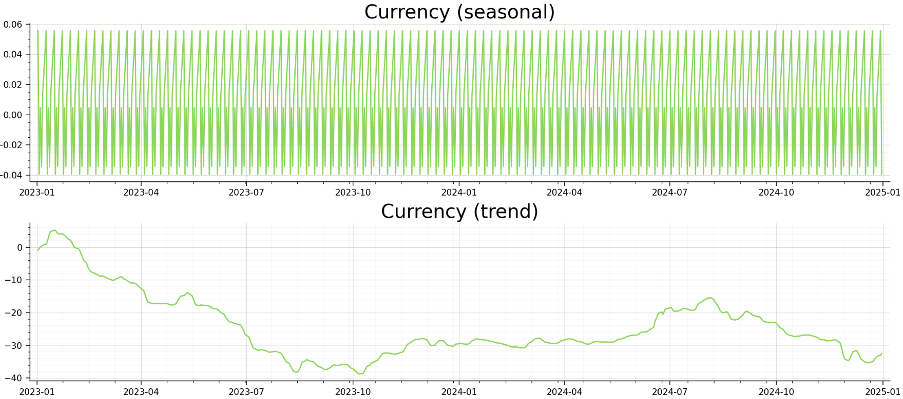
Оценка рыночного риска в 2021-2024
Анализ риск-факторов
‹#›
Стационарность: +

Slide 16
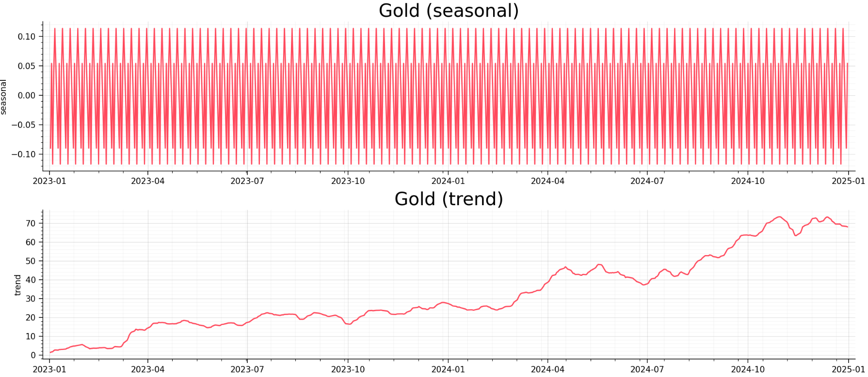
Оценка рыночного риска в 2021-2024
Анализ риск-факторов
‹#›
Стационарность: +

Slide 17
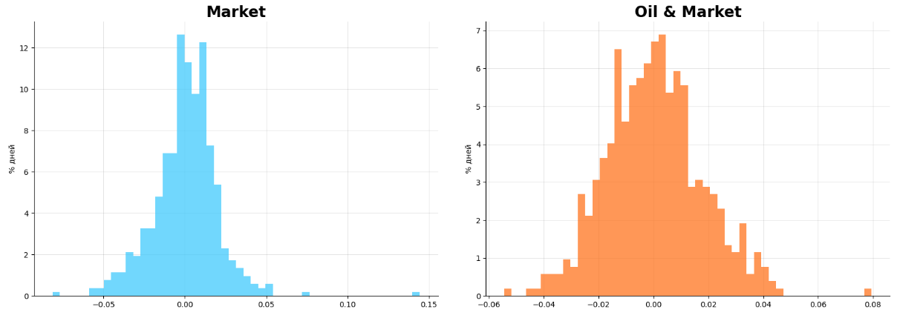
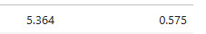
Оценка рыночного риска в 2021-2024
Анализ риск-факторов
‹#›
Распределение изменений риск-факторов

Slide 18
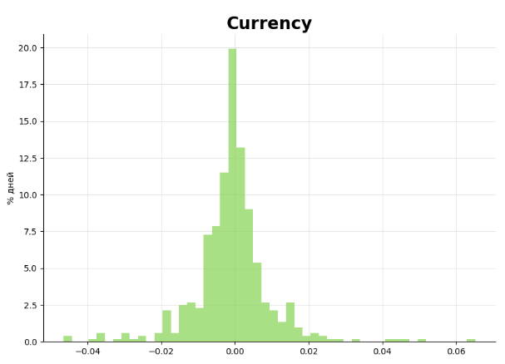
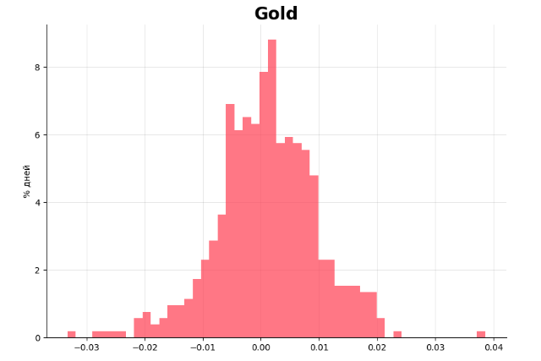
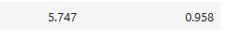
Оценка рыночного риска в 2021-2024
Анализ риск-факторов
‹#›
Распределение изменений риск-факторов

Slide 19
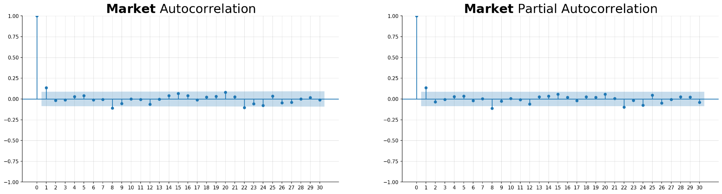
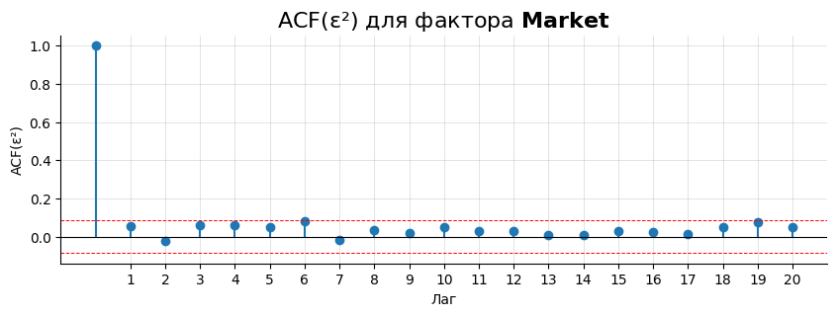
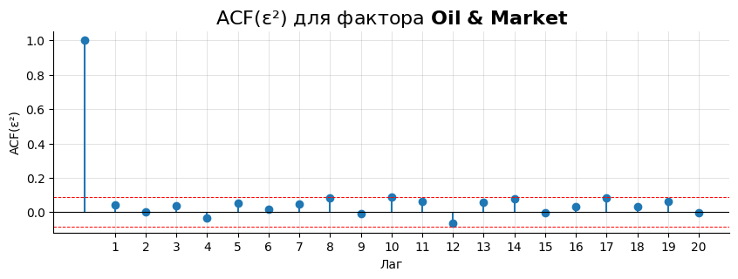
Оценка рыночного риска в 2021-2024
Анализ риск-факторов
‹#›

Slide 20
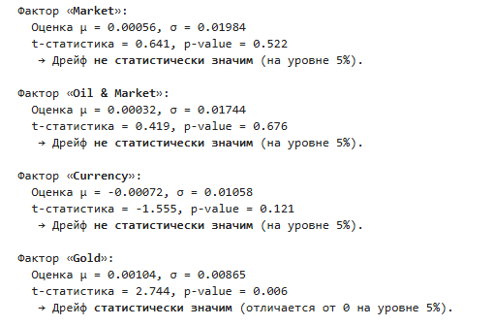
Оценка рыночного риска в 2021-2024
Анализ риск-факторов
‹#›
Несколько наблюдений и выводов:
ADF показал, что все четыре ряда pca_diff стационарны.
ACF(pca_diff) почти нулевая, и ACF(ε²) тоже мало отличается от шума.
Дрейф (μ) оказывается либо маленьким, либо статистически незначимым.
Это говорит о том, что ежедневные изменения факторов можно аппроксимировать как независимые инкременты одного и того же процесса с постоянной дисперсией. В контексте непрерывно-временного моделирования единственный «минимально достаточный» кандидат — это арифметический броуновский процесс (ABM), то есть
dX(t) = a dt + b dW(t),
где
a — константа дрейфа (может оказаться нулём, если μ статистически незначим);
b — волатильность (корень из дисперсии).

Slide 21
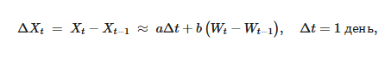
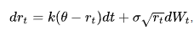
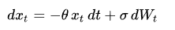
Оценка рыночного риска в 2021-2024
Стохастическая модель динамики
‹#›
В итоге для всех четырёх факторов мы берём эквивалентную непрерывной dX(t) = a dt + b dW(t) модель
Почему не CIR и не OU?
CIR: требует, чтобы X(t)≥0 всегда, и в нём дисперсия масштабируется как √X(t), pca_diff могут принимать и отрицательные значения; к тому же нет явного признака «положительной» динамики с «границей 0».
OU (Ornstein–Uhlenbeck): описывает стационарный уровень, который «тянет» к среднему. Но у нас уже нет автокорреляций и нет «возврата к среднему» у самих pca_diff — они выглядят как i.i.d. «шум». Если бы у самого ряда X (а не ΔX) была сильная отрицательная автокорреляция, OU стоял бы на повестке.

Slide 22
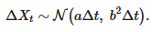
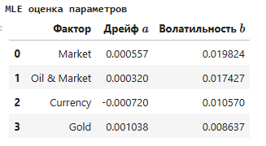
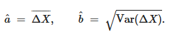
Оценка рыночного риска в 2021-2024
Стохастическая модель динамики
‹#›
Оценка параметров
Для ABM (арифметического броуновского процесса) при фиксированном шаге Δt имеем:
Значит, при Δt = 1 день получаем методом MLE (ММП) оценки для параметров a и b :

Slide 23
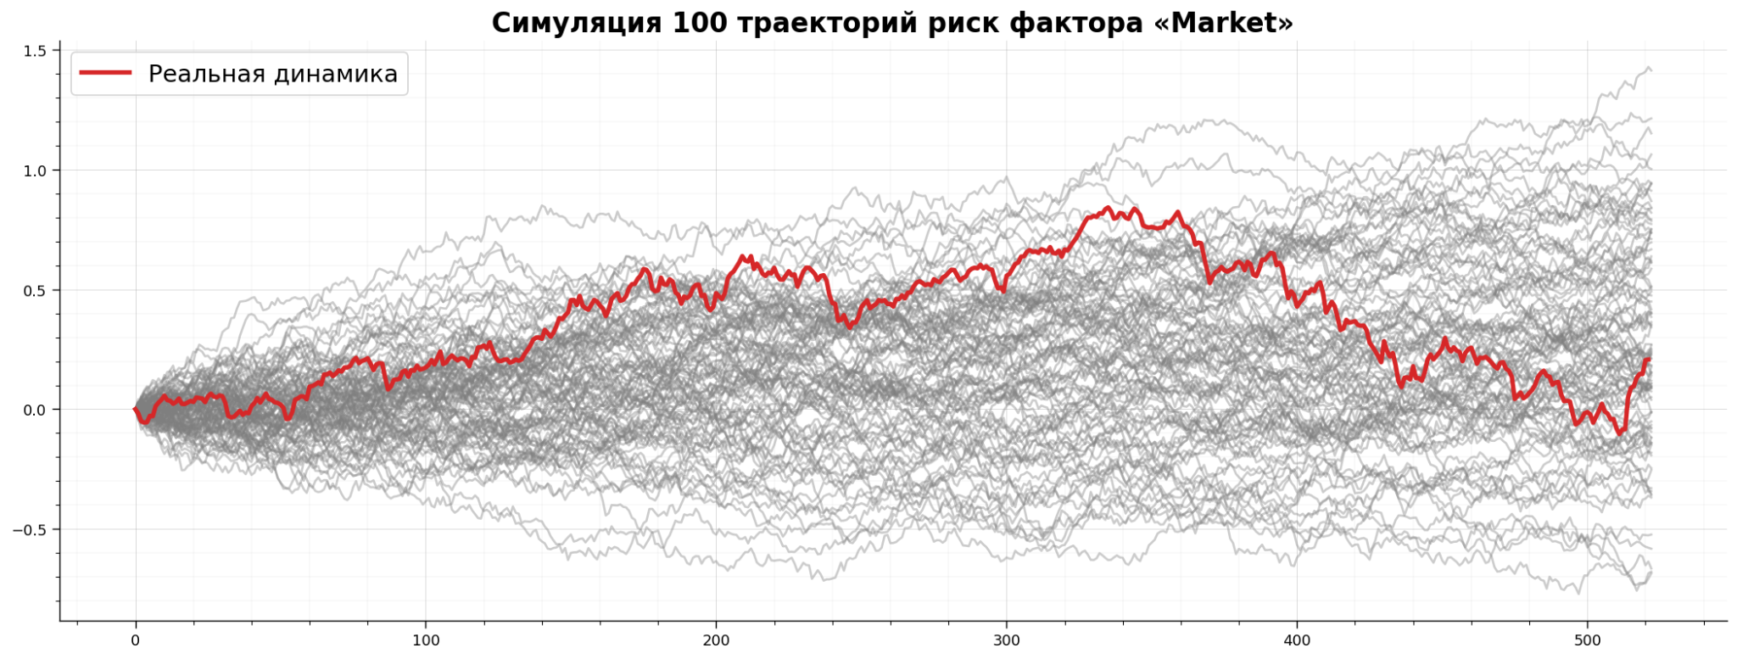
Оценка рыночного риска в 2021-2024
Стохастическая модель динамики
‹#›

Slide 24
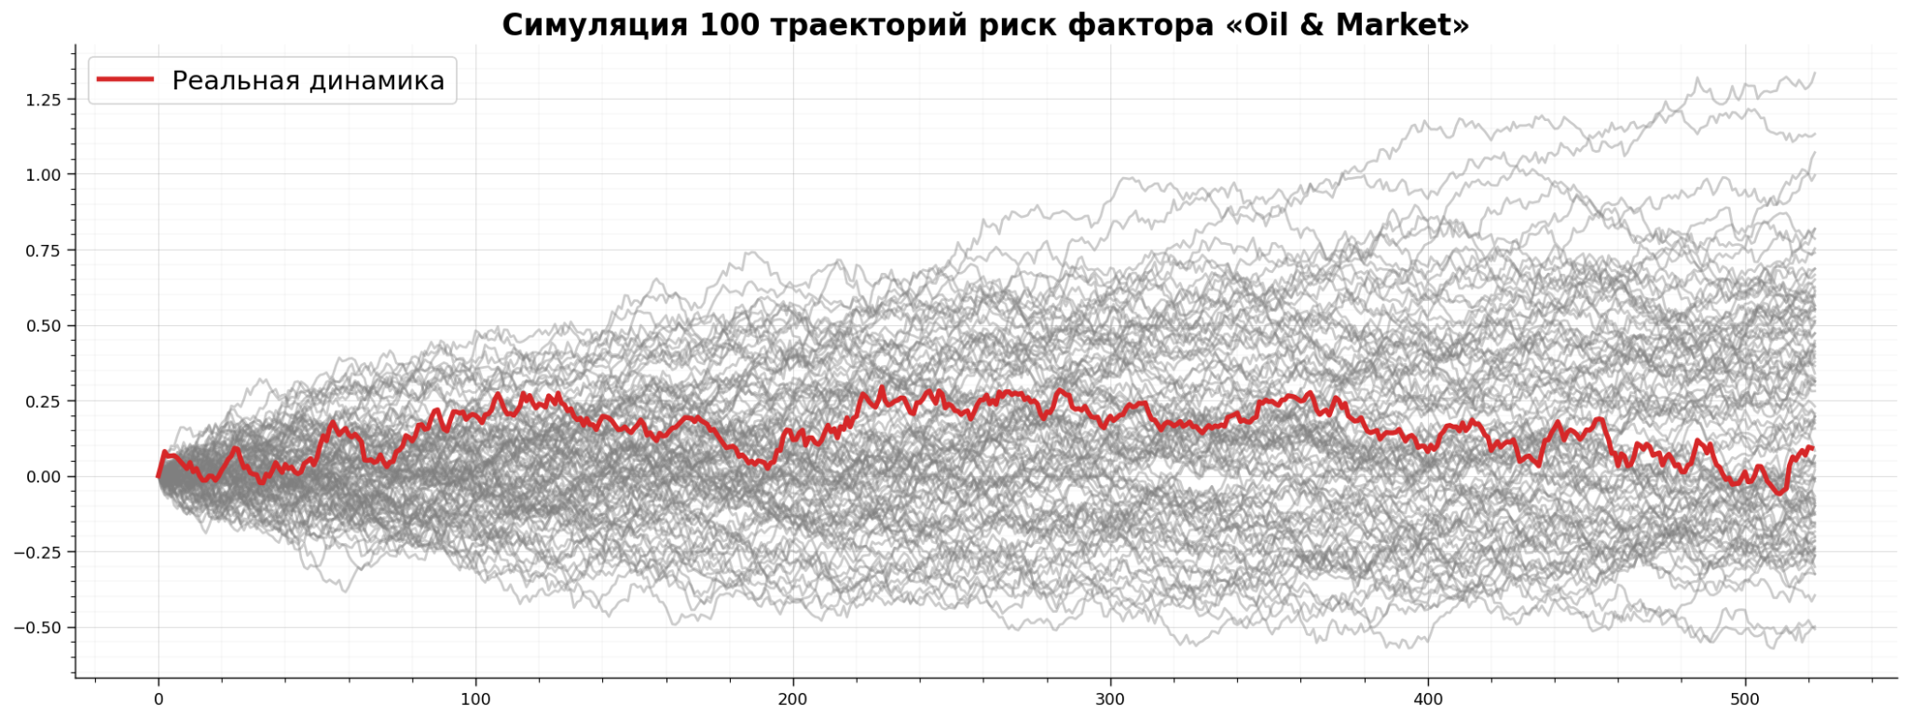
Оценка рыночного риска в 2021-2024
Стохастическая модель динамики
‹#›

Slide 25
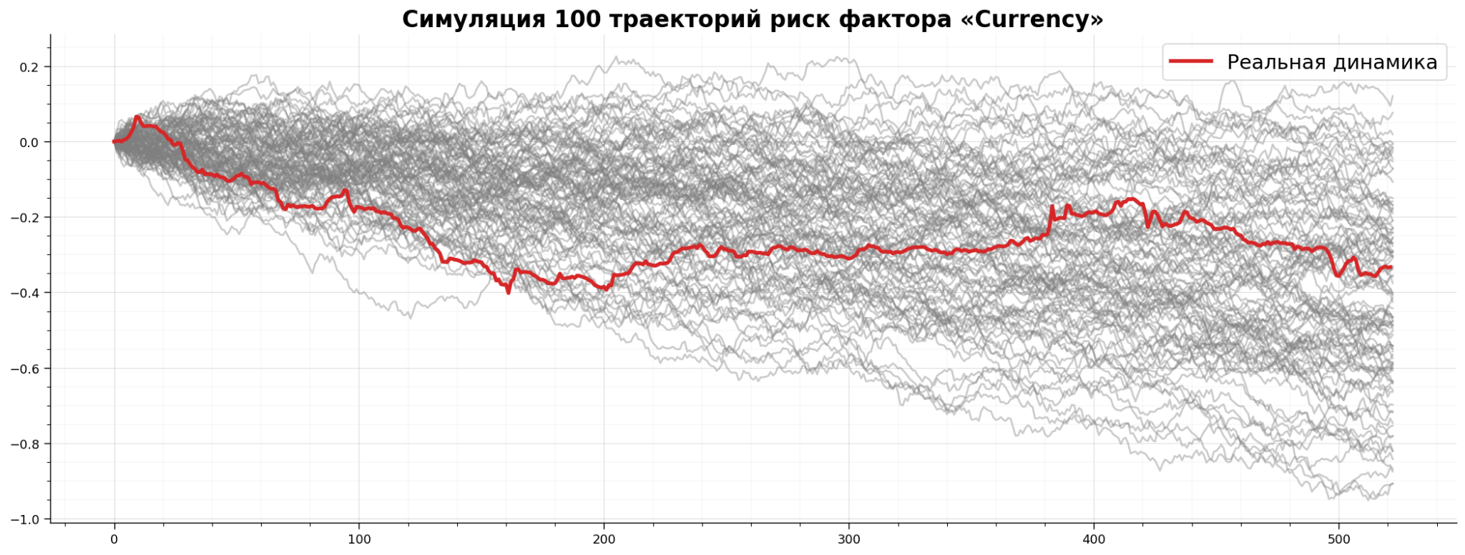
Оценка рыночного риска в 2021-2024
Стохастическая модель динамики
‹#›

Slide 26
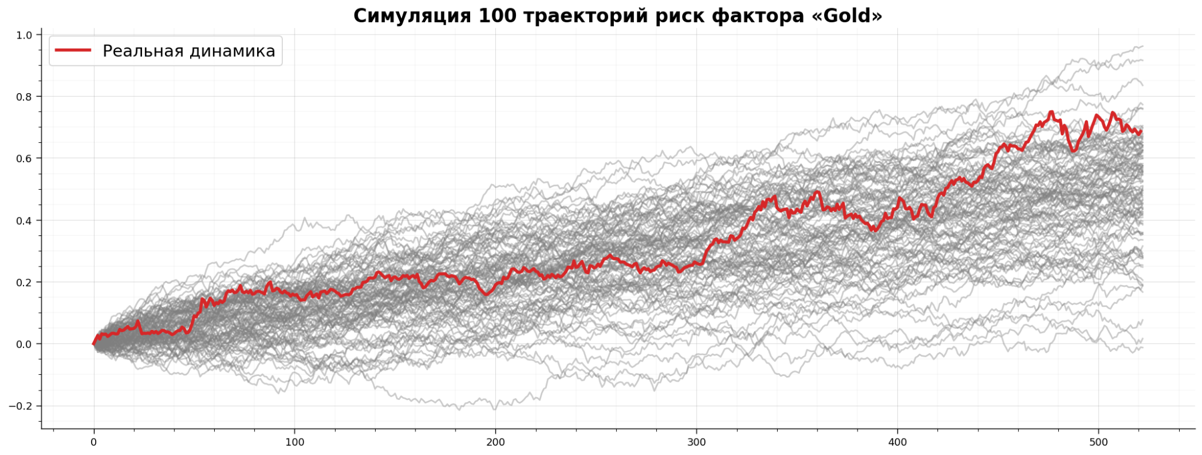
Оценка рыночного риска в 2021-2024
Стохастическая модель динамики
‹#›

Slide 27
Оценка рыночного риска в 2021-2024
Оценка справедливой стоимости
‹#›
Мы предполагаем, что ежедневные лог-доходности каждого инструмента (или абсолютные изменения цен, если инструмент примерно стабилен) можно описать в линейном факторном виде:
где
r i,t — либо лог-доходность i-го инструмента на день t, либо процентное (относительное) изменение цены;
F t — значения риск-факторов (Market, Oil&Market, Currency, Gold) в день t, полученные на предыдущих шагах;
α i, β i, j — коэффициенты модели для инструмента i;
ε i, t — остаток (шум), предполагаемый примерно гауссовским (или близким к гауссовскому).

Slide 28
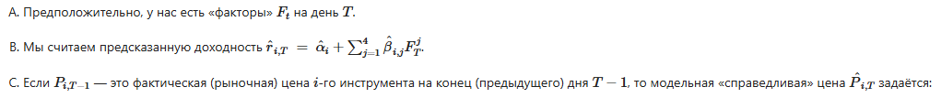
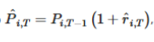
Оценка рыночного риска в 2021-2024
Оценка справедливой стоимости
‹#›
После оценки коэффициентов αi, βi на исторических данных, «справедливую» цену инструмента i на день T (условно говоря, «модельную») можно получить так:

Slide 29
Оценка рыночного риска в 2021-2024
Оценка справедливой стоимости
‹#›
Обоснование выбора
Мы уже убедились, что сами факторные «инкременты» Fj,t примерно i.i.d. и не имеют автокорреляций (пункты 1–3 и 6 предыдущих разделов).
Линейная факторная модель (метод главных компонент плюс регрессия) — традиционный и прозрачный метод для объяснения доходностей (см., например, CAPM, Fama–French или APT в более общем виде).
Учитывая отсутствие условной гетероскедастичности у самих факторов (проверка ACF (ε²) дала, кроме «Currency», нулевые лаги), можно считать εi,t близким к нормальному шуму с постоянной дисперсией (GARCH/ARCH-модель, формально, для остатков можно не вводить, если автокорреляция несущественна).
Для государственных облигаций возможно более точным был бы метод «дисконтирования» будущих купонов по модели кривой доходностей (и ее собственным факторам). Однако в рамках курсового проекта и с учётом того, что мы уже свели риск-факторы к четырём «обобщённым» (включая «Market» и «Currency»), применение линейной регрессии «цена → факторы» позволяет быстро и прозрачно разложить историю изменений цен облигаций на те же четыре фактора.
Для «длинных» облигаций (5 бумаг с датой погашения после 01.01.2025) типично использовать «мотоды кривой доходностей» (bootstrapping, Nelson–Siegel, Svensson и др.), но мы вместо этого применяем факторный подход «цена → факторы», поскольку цель — интегрировать всё в единую систему.
Примечание. Мы рассматриваем упрощённый вариант:
Акции и валюту моделируем через «доходность» (линейная регрессия на факторы).
Облигации тоже моделируем через простую доходность ΔP/Pt−1.

Slide 30
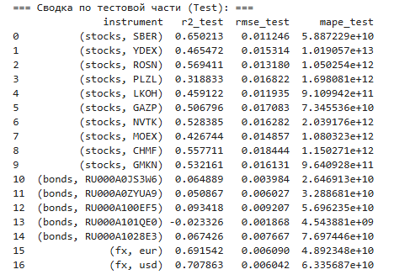
Оценка рыночного риска в 2021-2024
Оценка справедливой стоимости
‹#›
Несколько наблюдений и выводов:
При тестировании линейная модель дала удовлетворительные показатели качества (R² ~ 0.5 для большинства инструментов)
Для облигаций: из-за фиксированных купонных выплат линеарная регрессия «доходность → факторы» теряет точность в периоды дисконтов и сильно меняющихся кривых ставок. Здесь логично было бы применить модель «bootstrapping yield‐кривой + дисконтирование CF» (DCF). Однако в рамках интеграции с четырьмя факторными компонентами это усложнение выходит за рамки задачи. Одна модель охватывает акции, облигации и валютные позиции, обеспечивая единый подход к оценке и позволяя напрямую интерпретировать вклад каждого риск-фактора в динамику цены инструмента, что удобно для анализа и презентации результатов.

Slide 31
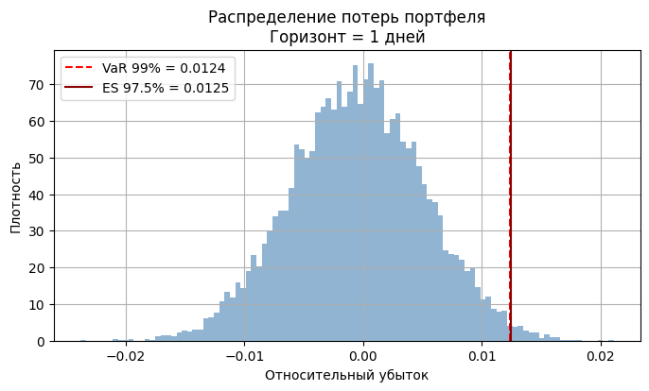
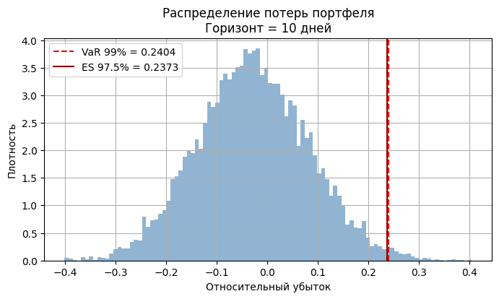
Оценка рыночного риска в 2021-2024
Оценка риска по портфелю
‹#›
Оценим риск по портфелю на 2 декабря 2024 г., для этого согласно моделям динамики, построим выборку из распределения риск-факторов на горизонте оценки риска и по выборке значений риск-факторов построим выборку стоимостей портфеля. Считаем, что проводится ежедневная ребалансировка портфеля таким образом, чтобы сохранить пропорции, указанные в условии. Для определения состава портфеля в единицах финансовых инструментов используем их цены за предыдущий торговый день. По построенной выборке оценим нужные меры риска:

Slide 32
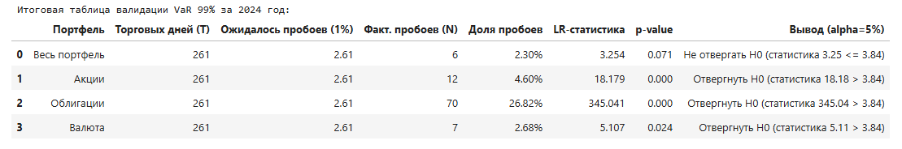
Оценка рыночного риска в 2021-2024
Backtesting
‹#›
Тест Купиеца (Kupiec, 1995) – Тест безусловного покрытия (Unconditional Coverage - UC)
также известный как тест "Proportion of Failures" (POF), проверяет, соответствует ли наблюдаемая доля нарушений VaR (Value-at-Risk) теоретической вероятности нарушений, заданной уровнем доверия VaR.
Он оценивает, является ли количество фактических превышений VaR статистически совместимым с тем количеством, которое ожидается при правильной модели.
Основное предположение теста Купиеца состоит в том, что каждое нарушение VaR является независимым событием, которое следует распределению Бернулли.
Проверяется гипотеза H0: Наблюдаемая доля нарушений равна ожидаемой вероятности нарушений p.

Slide 33
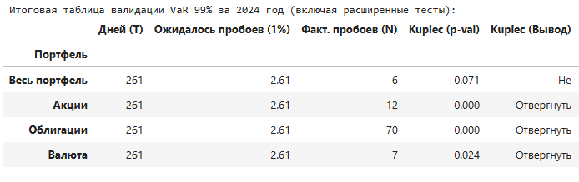
Оценка рыночного риска в 2021-2024
Backtesting
‹#›
Тест Кристофферсена (Christoffersen, 1998) – Тест условного покрытия (Conditional Coverage - CC)
расширяет тест Купиеца, добавляя проверку независимости нарушений VaR.
Он проверяет не только правильную частоту нарушений (безусловное покрытие), но и то, являются ли эти нарушения независимыми друг от друга во времени.
Это важно, поскольку модель VaR может показывать правильное общее количество нарушений, но если эти нарушения имеют тенденцию группироваться (кластеризоваться), это указывает на то, что модель неадекватно улавливает динамику риска.
Тест Кристофферсена разбивается на две части: тест безусловного покрытия (который идентичен тесту Купиеца) и тест независимости. Основная гипотеза H0 : Модель VaR обладает как правильным безусловным покрытием, так и независимыми нарушениями.

Slide 34
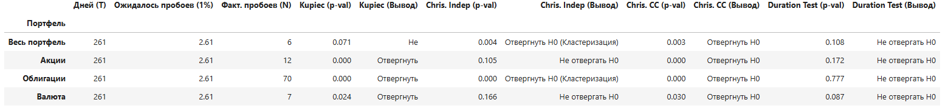
Оценка рыночного риска в 2021-2024
Backtesting
‹#›
Итоговая таблица валидации VaR 99% за 2024 год (включая расширенные тесты):
Результаты при запуске 10000 траекторий:
Вывод: пробоев много для облигаций, ценообразование которых недостаточно описывается нашей моделью, но в случае всего портфеля отрабатывает. Также: пробития кластеризуются в случае всего портфеля и в случае облигаций - можно работать с кластеризацией волатильности.

Slide 35

Проект представили студенты 1 курса ФТиАД:
Ткалич Леонид
Шамшединов Илья
Шумилин Андрей
Шурыгин Всеволод
Оценка рыночного риска в 2021-2024
‹#›
Внимание!
Спасибо за внимание.

